Slide 1
Ikhwal berdirinya Muhammadiyah
Bimbingan abdul wahid

Slide 2
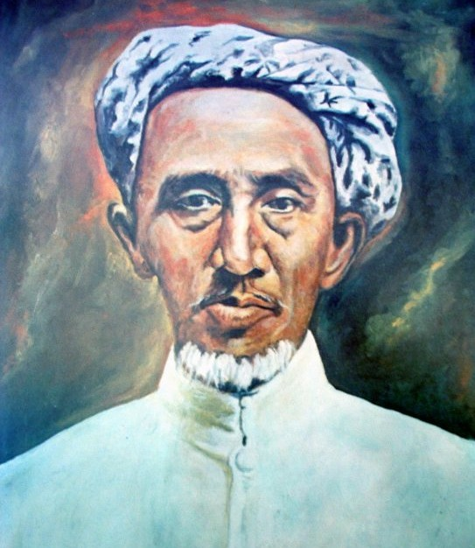
Muhammadiyah didirikan oleh KH. Ahmad Dahlan pada tanggal 8 Dzulhijjah 1330 H, yang bertepatan 18 November 1912 M di Yogjakarta.

Slide 3
Secara garis besar factor yang melatarbelakangi lahirnya Muhammadiyah antara lain dikarenakan :
1. Kondisi internal umat Islam
2. Kondisi eksternal umat Islam

Slide 4
1. Faktor Internal
Fenomena sinkritisme
Merupakan kenyataan di masyarakat karena 600 tahun sebelum masehi model keberagamaan (keyakinan) masyarakat adalah animistik dan dinamistik. Sekitar awal abad 1 Masehi, masyarakat Jawa mengalami proses akulturasi dengan budaya Hindu, dimana tidak sedikit orang-orang Nusantara berlayar ke wilayah India.
Tradisi dan kepercayaan masyarakat pra Islam adalah proses penyebaran Islam yang tidak merata terutama di Jawa. Proses Islamisasi dilakukan oleh para wali (wali Sembilan) dilanjutkan oleh keturunan serta oleh para murid-muridnya.

Slide 5
Faktor internal lainnya yang turut andil mengilhami Ahmad Dahlan mendirikan Muhammadiyah adalah kondisi perekonomian umat Islam, solidaritas social yang memudar antar umat Islam dan pendidikan umat Islam yang memprihatinkan. Serta pendidikan yang jauh sebelum kedatanga belanda ke nusantara, pendidikan telah tersebar luas ketika itu terpusat di pondok pesantren.

Slide 6
Faktor eksternal
Kebijakan politik
Sejak Belanda mendarat pertama kali di bumi Nusantara (sekitar 1556 M) kehidupan umat Islam mulai terusik. Mengingat kedatangan mereka yang pertama kali mendarat di pelabuhan Banten dengan kepala rombongan Cornelis De Houtmen dan Dayer itu bermisi ganda, yaitu mereka tidak ingin saja mengusai Nusantara yang terkenal dengan rempah-rempah sekaligus ada unsure misi kristenisasi. Tujuan misi kristenisasi tersebut di kemudian hari terbongkar dengan munculnya rekomendasi dari seorang missionaries Belanda bernama YB. Palinck sekitar tahun 1880. Rekemondasi itu dikirim pada pemerintahan Roma.
Sikap politik dari colonial Belanda terhadap umat Islam adalah pengawasan yang sangat ketat terhadap hubungan umat Islam dengan dunia luar termasuk setelah umat Islam berkenalan dengan pemikiran Pan-Islamisme dari Jamaluddin Al-Afghani. Kolonial Belanda menilai bahwa pemikiran dari Jamaluddin Al-Afghani itu membahayakan keberadaan kolonial Belanda di Indonesia. Hal ini disebabkan ajaran Jamaluddin Al-Afghani menekankan sebuah eksistansi bangsa terutama umat Islam, serta dampak penjajahan terhadap negara jajahan.

Slide 7
Pengaruh perkembangan islam di Timur Tengah
KH. Ahmad Dahlan pernah bermukim di Timur Tengah selama dua tahun (1903-1905) untuk memperdalam berbagai disiplin ilmu keislaman. Pergumulan secara langsung dengan ide-ide pembaharuan di pusat Islam (Timur Tengah) telah mendorong KH. Ahmad Dahlan untuk mengadakan pembaharuan Islam di Indonesia melalui organisasi yang didirikannya, yaitu Muhammadiyah.
Dalam pandangan K.H. Ahmad Dahlan, lembaga pendidikan agama yang ada di Indonesia seperti pondok pesantren, ketika itu tidak dapat mengikuti dan memenuhi tuntutan zaman, sementara pendidikan yang diselenggarakan kolonial Belanda sama sekali tidak memperhatikan pendidikan Islam.

Slide 8
Visi dan misi Muhammadiyah
Visi
Muhammadiyah sebagai gerakan Islam yang berlandaskan Al-Qur’an dan As-Sunnah dengan watak Tajdid yang dimilikinya senantiasa istiqomah dan aktif dalam melaksanakan dakwah Islam amar ma’ruf nahi munkar di semua bidang dalam upaya mewujudkan Islam sebagai rahmatan lil ‘alamin menujuterwujudnya masyarakat Islam yang sebenar-benarnya.

Slide 9
Misi
1.Menegakkan tauhid yang murni berdasarkan Al-Qur’an dan As-Sunnah
2.Menyebarkan ajaran Islam yang bersumber pada Al-Qur’an dan As-Sunnah
3.Mewujudkan Islam dalam kehidupan pribadi, keluarga, dan masyarakat
4.Reformasi Doktrin islam dengan pandangan alam pikiran modern.

Slide 10
Ideologi Muhammadiyah secara substansi terkandung di dalam “ Muqaddimah Anggaran Dasar Muhammadiyah “ serta matanKeyakinan dan Cita-cita Muhammadiyah. Adapun fungsi ideology dalam Muhammadiyah :
1. Memberikan arah tentang paham islam yang diyakini Muhammadiyah
2. Mengikat solidaritas kolektif antara warga Muhammadiyah
3. Membangun kesamaan dalam menyusun strategi perjuangan
4. Membagung karakter warga Muhammadiyah
5. Sarana memobilisasi anggota Muhammadiyah

Slide 11
profil
K.H. Ahmad Dahlan yang mempunyai nama kecil Muhammad Darwisy adalah seorang pahlawan nasional yang juga pendiri Persyarikatan Muhammadiyah. Ia bergabung sebagai anggota Boedi Oetomo yang merupakan organisasi kepemudaan pertama di Indonesia. Ia adalah sosok pemuda pembaharu yang sangat mengedapankan idealisme dalam hidupnya terutama dalam bidang pendidikan. Disamping aktif dalam menggulirkan gagasannya tentang gerakan dakwah Muhammadiyah, ia juga dikenal sebagai seorang wirausahawan yang cukup berhasil dengan berdagang batik yang saat itu merupakan profesi wiraswasta yang cukup menggejala di masyarakat. Sebagai seorang yang aktif dalam kegiatan bermasyarakat dan mempunyai gagasan-gagasan cemerlang, Dahlan juga dengan mudah diterima dan dihormati di tengah kalangan masyarakat, sehingga ia juga dengan cepat mendapatkan tempat di organisasi Jam’iyatul Khair, Budi Utomo, Syarikat Islam dan Comite Pembela Kanjeng Nabi Muhammad SAW.

Slide 12
Kyai Haji Ahmad Dahlan (lahir di Yogyakarta, 1 Agustus 1868 – meninggal di Yogyakarta, 23 Februari 1923 pada umur 54 tahun) adalah seorang Pahlawan Nasional Indonesia. Ia adalah putera keempat dari tujuh bersaudara dari keluarga K.H. Abu Bakar. KH Abu Bakar adalah seorang ulama dan khatib terkemuka di Masjid Besar Kasultanan Yogyakarta pada masa itu, dan ibu dari K.H. Ahmad Dahlan adalah puteri dari H. Ibrahim yang juga menjabat penghulu Kesultanan Ngayogyakarta Hadiningrat pada masa itu. Ia merupakan anak keempat dari tujuh orang bersaudara yang keseluruhan saudaranya perempuan, kecuali adik bungsunya. Ia termasuk keturunan yang kedua belas dari Maulana Malik Ibrahim, salah seorang yang terkemuka di antara Walisongo, yaitu pelopor penyebaran agama Islam di Jawa. Silsilahnya tersebut ialah Maulana Malik Ibrahim, Maulana Ishaq, Maulana ‘Ainul Yaqin, Maulana Muhammad Fadlullah (Sunan Prapen), Maulana Sulaiman Ki Ageng Gribig (Djatinom), Demang Djurung Djuru Sapisan, Demang Djurung Djuru Kapindo, Kyai Ilyas, Kyai Murtadla, KH. Muhammad Sulaiman, KH. Abu Bakar, dan Muhammad Darwisy (Ahmad Dahlan).

Slide 13
DUARRRR

